Slide 1
Docker and Containers

Slide 2
Що таке контейнер?
Чому це корисно?
Яка різниця між GitHub та Docker?

Slide 3
Що таке Docker?
Docker Це платформа для розробки, доставки та запуску додатків у контейнерах. Docker Logo

Slide 4
Що таке контейнер?
Контейнер - це окрема віртуальна машина, яка містить все необхідне для запуску програми: код, бібліотеки, залежності та налаштування. Вона знаходитться на машині користувача, має окрему операційну систему, але використовує ресурси хост-машини (процесор, пам’ять, диск).

Slide 5
Особливості контейнера
Власна ОС
Власні бібліотеки
Власні залежності
Власні налаштування
легко переноситься
Контейнер == “міні” віртуальна машина (такий як Windows, Linux, MacOS)

Slide 6
Чому це корисно?
Головна проблема комунікації розробників це:
“На моєму комп’ютері працює, сподіваюся, що у тебе теж”
“В мене не запускається, бо в мене інша версія Python”
“В мене не запускається бо маю Mac”

Slide 7
Рішення
Якщо всі будуть мати однакове середовище, то проблем не буде.
Питання: як це зробити?

Slide 8
Рішення 1
Встановлювати всі залежності вручну і контролювати версії пакетів, бібліотек один одного.
- Складно
- Різні ОС
- Різні версії
- Важко підтримувати

Slide 9
Рішення 2
Використовувати пакети, що спрощують встановлення залежностей, наприклад, requirements.txt для Python або renv для R.

Slide 10
Важко встановити
Важко підтримувати
Багато пакетів для різних мов
Охоплює не всі залежності
Встановлюю більшість залежностей
Працює на своїй ОС

Slide 11
Рішення 3
Використовувати контейнери, наприклад, Docker.

Slide 12
Потребує місце на диску
Потребує ресурси (CPU, RAM)
Потрібно вивчити базові команди
Встановлює всі залежності
Працює на власній ОС, тому байду яка ОС у користувача
Легко переноситься
Повне налаштування середовища

Slide 13
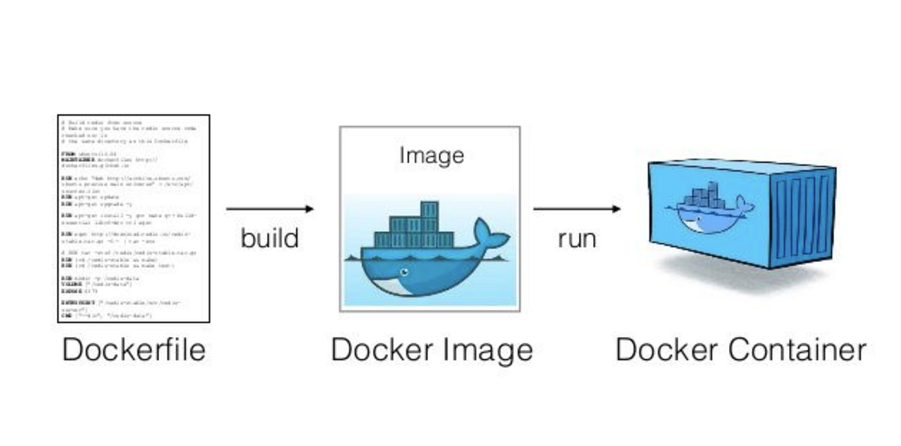
Як працює Docker?

Slide 14
Dockerfile - інструкції для створення image (образу)
Dockerfile - це будь-який текстовий файл, який читає Docker для створення образу (image). Він містить усі інструкції, по типу:
Яка ОС
Які залежності
Які файли входять до контейнера
DOCKERFILE - це рецепт створення образу (image)
Docker Image - це шаблон (шаблонна віртуальна машина)
Docker Image - це шаблон (шаблонна віртуальна машина), який створюється на основі інструкцій з Dockerfile. В цьому документу є інструкції по будуванні контейнера, але вже у форматі команд, що не розуміє людина, а розуміє Docker.
IMAGE - це шаблон віртуальної машини або інструкція для створення контейнера
Docker Container - це запущений образ (image)
Docker Container - це запущений образ (image). Це вже повноцінна віртуальна машина, яка працює на вашому комп’ютері. Вона має власну ОС, бібліотеки, залежності та налаштування.
CONTAINER - це запущений образ (image) або віртуальна, що готова до роботи

Slide 15
Що потрібно для початку?
Встановити Docker Desktop з офіційного сайту
Зареєструватися на Docker Hub для зберігання своїх образів (image) або їх завантаження
Завантажити будь-який образ (image) з Docker Hub або створити свій власний за допомогою Dockerfile

Slide 16
Базові команди Docker
docker pull <image_name> # Завантажити образ (image) з Docker Hub
docker images # Показати всі завантажені образи
docker run -it <image_name> # Запустити контейнер з образом (image)
docker ps # Показати всі запущені контейнери
docker build -t <image_name> . # Створити власний образ (image) з Dockerfile що знаходиться в поточній папці

Slide 17
Варто пам’ятати що Docker це один з інструментів для роботи з контейнерами, є й інші, наприклад:
Podman
Kubernetes
OpenShift
AWS ECS

